Slide 1
السلام عليكم ورحمة الله وبركاته
اهلا وسهلا

Slide 2
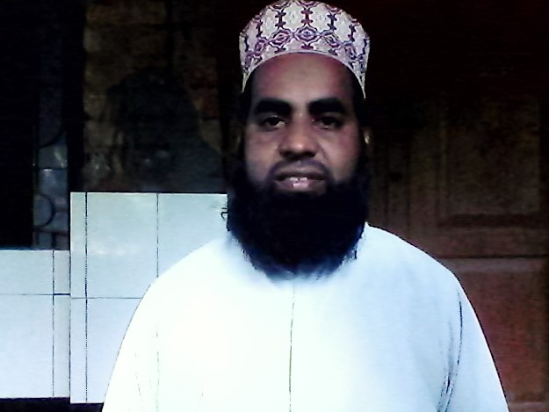
تعريف المعلم
قاضي محمد العمران
المعلم المساعد العرب :
المدرسة الداخل خارو ل كشنوا فور برورأ -كوميلا
E-mail address:kaziimrancomilla@gamail.com
Mobil no:01812731302

Slide 3
تعريف الدرس
الجماعة: الصف التاسع من الداخل
المادة: اللغة العربية الأتصالية
الجزء: التشريح
الوقت: خمسة واربعون دقيقة
التاريخ:

Slide 4
المناظر التالية؟
درس اليوم
بحث التشريح عن(النظم الاسلام ديننا)
الوحدة الاولي- الدرس الثالث-الصفحة-21

Slide 5
نتيجة التعليم
يعلم الطلاب بعد اختتام هذا الدرس
يمكن الطلاب مهارة الكلام مهارة القراء مهارة الكاتبة
تدريب التشريح
كيف كذيت صنع التشريح

Slide 6
درس التشريح
المأخذ: ان العبارة المذكوة مأخوذة من القصيدة المسماة الاسلام ديننا من الكتاب اللغة العربية الاتصالية للداخل
المناسبة:بين الشاعر أضحي الاسلام لنا دينا وجميع الكون لنا وطنا
انظر الي الصفحة الاتية

Slide 7
التشريح: ان الله تعالي اعطي الاسلام دينا لجميع الناس سواء كان عربيا ام عجميا اسودام ابيض قال الله تعالي ان الدين عند الله الاسلام المسلون احق ان يرثوا الارض قال الشاعر جميع الكون وطن للمسلمين
الحاصل:علينا ان نحب الاسلام ونبلغه في نواحي العالم حتي يصير الاسلام دينا لجميع الناس

Slide 8
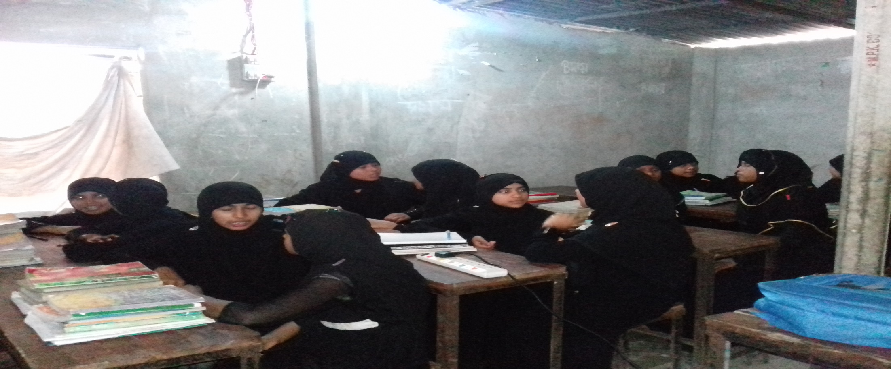
التقدير
عمل الزواجي
اشرعوا تدريب التشريح زوجيا

Slide 9
الواحب المنزلي
احفظوا التشريح جيدا

Slide 10
شكرا
الله حافظ

Slide 11
شكرا

